Slide 1
Лекція 14: Транспортний рівень
Вступ до мереж версія 7.0 (ITN)
Notes:
Програма мережних академій Cisco
Вступ до мереж версія 7.0 (ITN)
Розділ 14: Транспортний рівень

Slide 2
Мета: Порівняти операцій протоколів транспортного рівня з точки зору підтримки наскрізного з’єднання.
Назва теми | Мета вивчення теми
Транспортування даних | Пояснити призначення транспортного рівня при керуванні наскрізним з’єднанням.
Огляд TCP | Пояснити характеристики TCP.
Огляд UDP | Пояснити характеристики UDP.
Номери портів | Пояснити, як TCP і UDP використовують номери портів.
Процес TCP-з'єднання | Пояснити як процеси створення і завершення сеансів TCP сприяють надійному передаванню даних.
Надійність і керування потоком | Пояснити, як відбувається передавання блоків даних протоколу TCP і забезпечується їх гарантована доставка.
Передавання даних UDP | Порівняти операцій протоколів транспортного рівня з точки зору підтримки наскрізного з’єднання..
Notes:
2
14- Транспортний рівень
14.0.2 – Що нового я дізнаюся у цьому розділі?

Slide 3
14.1 Транспортування даних
Notes:
14- Транспортний рівень
14.1 Транспортування даних

Slide 4
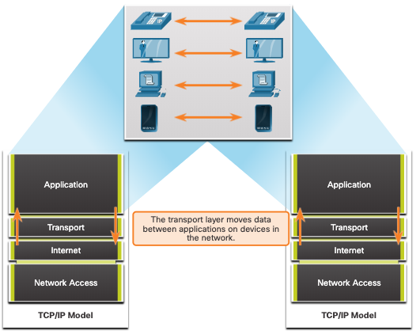
Транспортування даних Роль транспортного рівня
Транспортний рівень:
відповідає за логічні зв'язки між застосунками, запущеними на різних вузлах.
з'єднує рівень застосунків і нижчі рівні, які відповідають за передавання даних мережею.
Notes:
14- Транспортний рівень
14.1 - Транспортування даних
14.1.1 — Роль транспортного рівня

Slide 5
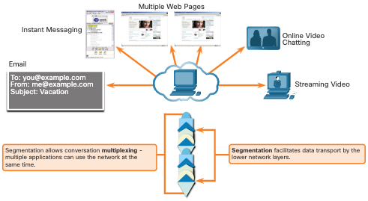
Транспортування даних Обов'язки транспортного рівня
Транспортний рівень має кілька зон відповідальності:
Відстеження окремих сеансів зв'язку.
Сегментація даних і впорядкування сегментів.
Додавання інформації заголовку.
Визначення, розмежування та керування кількома розмовами.
Використання сегментації та мультиплексування для поєднання різних комунікаційних діалогів у одному каналі зв’язку.
Notes:
14- Транспортний рівень
14.1 - Транспортування даних
14.1.2 — Обов'язки транспортного рівня

Slide 6
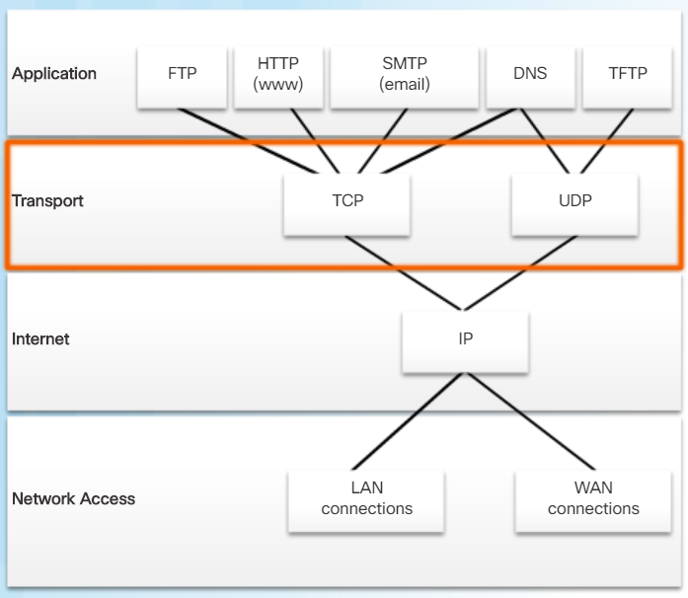
Транспортування даних Протоколи транспортного рівня
IP не впливає на спосіб доставки або транспортування пакетів.
Протоколи транспортного рівня визначають спосіб передавання повідомлень між вузлами, і відповідають за керування вимогами надійності діалогу.
Транспортний рівень включає протоколи TCP і UDP.
Notes:
14- Транспортний рівень
14.1 - Транспортування даних
14.1.3 – Протоколи транспортного рівня

Slide 7
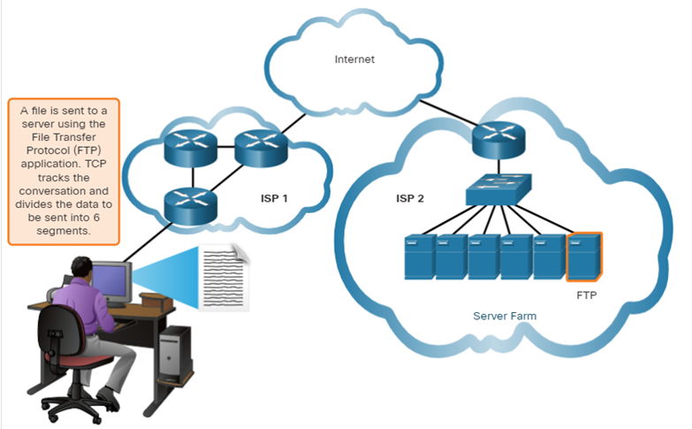
Транспортування даних Протокол TCP
TCP забезпечує надійність і контроль за потоком даних. Основні функції TCP:
Нумерація і відстеження сегментів даних, переданих конкретному вузлу від визначеного застосунку.
Підтвердження отримання даних.
Повторне надсилання будь-яких непідтверджених даних через певний проміжок часу.
Відновлення послідовності даних, які могли надійти в неправильному порядку.
Надсилання даних з ефективною швидкістю, прийнятною для одержувача
Notes:
14 - Транспортний рівень
14.1 - Транспортування даних
14.1.4 – Протокол TCP

Slide 8
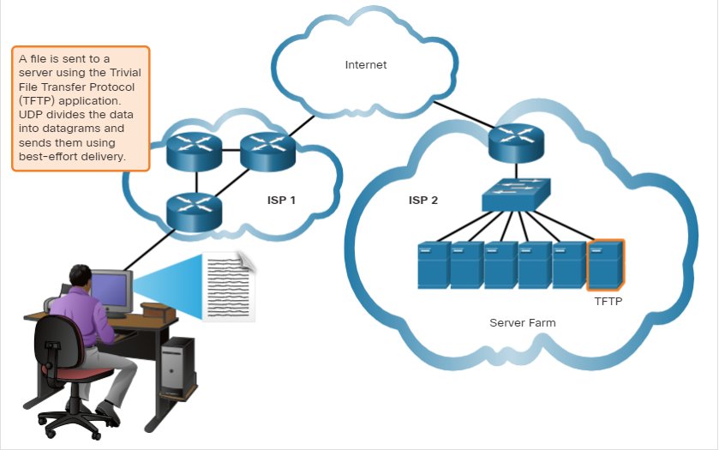
Транспортування даних Протокол UDP
UDP забезпечує основні функції для доставки дейтаграм між відповідними застосунками, з незначними накладними витратами та перевіркою даних.
UDP - це протокол без встановлення з'єднання.
UDP не гарантує доставки, проте робить все можливе, оскільки немає підтвердження того, що дані отримані за місцем призначення.
Notes:
14 - Транспортний рівень
14.1 - Транспортування даних
14.1.5 – Протокол UDP

Slide 9
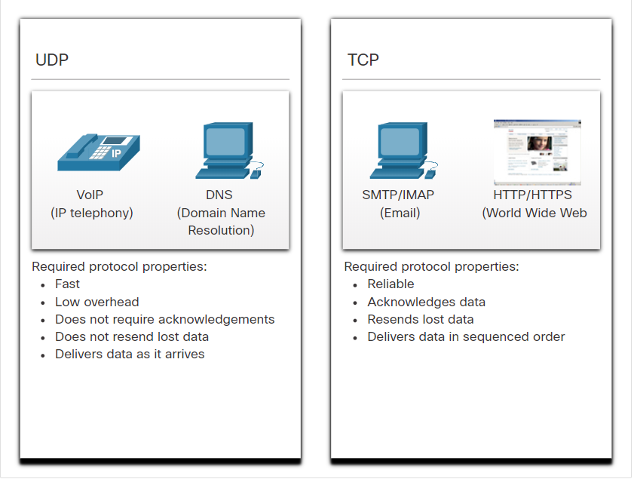
Транспортування даних Відповідний протокол транспортного рівня для відповідного застосунку
Окрім цього, UDP використовується застосунками, які працюють у режимі запит-відповідь, де дані подаються невеликими порціями, а повторне надсилання виконується досить швидко.
Якщо важливо, щоб усі дані надходили і оброблялися у належній послідовності, як транспортний протокол слід використовувати TCP.
Notes:
14 - Транспортний рівень
14.1 - Транспортування даних
14.1.6 — Відповідний протокол транспортного рівня для відповідного застосунку
14.1.7 — Питання для самоперевірки- Транспортування даних

Slide 10
14.2 Огляд TCP
Notes:
14 - Транспортний рівень
14.2 – Огляд TCP

Slide 11
Огляд TCP Функції TCP
Встановлення сеансу - TCP - це орієнтований на з'єднання протокол, який перш ніж розпочати пересилання будь-якого трафіку узгоджує деталі та налаштовує постійне з'єднання (або сеанс) між пристроями джерела і призначення.
Забезпечення надійної доставки - У процесі передавання мережею з багатьох причин може трапитися пошкодження або повна втрата сегментів. TCP гарантує, що кожен сегмент, який надсилається джерелом, надходить до пункту призначення.
Забезпечення впорядкованої доставки - Оскільки у мережі може існувати декілька шляхів з різною пропускною здатністю, дані можуть надходити в неправильному порядку.
Підтримка керування потоком - Мережні вузли мають обмежені ресурси (зокрема, пам'ять і обчислювальну потужність). Коли TCP виявляє, що ці ресурси перевантажені, він може надіслати запит до застосунку відправника з проханням зменшити швидкість потоку даних.
Notes:
14 - Транспортний рівень
14.2 – Огляд TCP
14.2.1 — Функції TCP

Slide 12
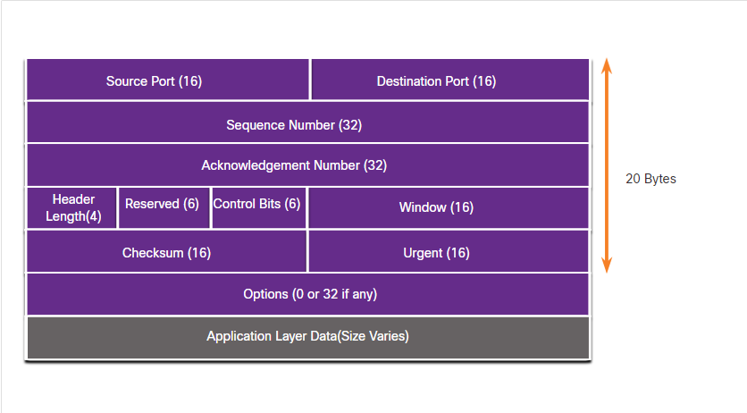
Огляд TCP Заголовок TCP
TCP - це протокол із контролем стану (stateful), який відстежує стан сеансів зв'язку.
Для цього, TCP фіксує надіслану інформацію, а також підтвердження про її отримання.
Notes:
14 - Транспортний рівень
14.2 – Огляд TCP
14.2.2 — Заголовок TCP

Slide 13
Огляд TCP Поля TCP-заголовка
Поля заголовка TCP | Опис
Порт джерела | 16-бітне поле, яке використовується для ідентифікації застосунку відправника за номером порту.
Порт призначення | 16-бітне поле, яке використовується для ідентифікації застосунку призначення за номером порту.
Порядковий номер | 32-бітне поле, яке використовується для відновлення послідовності надходження даних.
Номер підтвердження | 32-бітне поле, яке використовується для позначення того, що дані були отримані, а також номеру наступного байта, який очікується від джерела.
Довжина заголовку | 4-бітне поле, відоме як зміщення даних, що вказує на довжину заголовка сегмента TCP.
Зарезервовано | Поле довжиною 6 бітів, яке зарезервоване для майбутнього використання.
Контрольні біти | Поле з 6 бітів, яке містить двійкові коди або прапорці, що позначають призначення або функцію TCP-сегмента.
Розмір вікна | 16-бітне поле, яке використовується для позначення кількості байтів, які можуть бути прийняті за один раз.
Контрольна сума | Поле розміром 16 бітів, яке використовується для перевірки помилок у даних та у заголовку сегмента.
Покажчик терміновості | 16-бітне поле, яке використовується як ознака того, що сегмент містить термінові дані.
Notes:
14 - Транспортний рівень
14.2 – Огляд TCP
14.2.3 — Поля TCP-заголовка

Slide 14
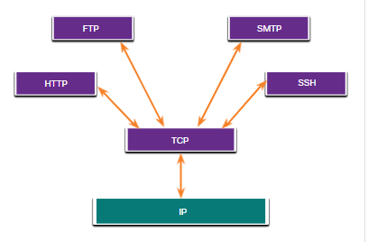
Огляд TCP Застосунки, які використовують TCP
TCP виконує усі завдання, пов'язані з розбиттям потоку даних на сегменти, забезпеченням надійності, керуванням потоком даних і перегрупуванням сегментів.
Notes:
14 - Транспортний рівень
14.2 – Огляд TCP
14.2.4 — Застосунки, які використовують TCP
14.2.5 Питання для самоперевірки — Огляд TCP

Slide 15
14.3 Огляд UDP
Notes:
14 - Транспортний рівень
14.3 – Огляд UDP

Slide 16
Огляд UDP Функції UDP
Основні характеристики UDP:
Дані обробляються у порядку їх надходження.
Будь-які втрачені сегменти повторно не надсилаються.
Немає попереднього налаштування сеансу з'єднання.
Відправник не інформується про доступність ресурсів з боку одержувача.
Notes:
14 - Транспортний рівень
14.3 – Огляд UDP
14.3.1 — Функції UDP

Slide 17
Огляд UDP Заголовок UDP
У порівнянні з TCP, заголовок UDP набагато простіший, оскільки містить лише чотири поля і потребує 8 байтів (тобто 64 біти).
Notes:
14 - Транспортний рівень
14.3 – Огляд UDP
14.3.2 — Заголовок UDP

Slide 18
Огляд UDP Поля UDP-заголовка
У таблиці визначено та описано чотири поля заголовка UDP.
Поля заголовка UDP | Опис
Порт джерела | 16-бітне поле, яке використовується для ідентифікації застосунку відправника за номером порту.
Порт призначення | 16-бітне поле, яке використовується для ідентифікації застосунку призначення за номером порту.
Довжина | 16-бітне поле, яке вказує довжину заголовка UDP-дейтаграми.
Контрольна сума | 16-бітне поле, яке використовується для перевірки наявності помилок у даних і в заголовку дейтаграм.
Notes:
14 - Транспортний рівень
14.3 – Огляд UDP
14.3.3 — Поля UDP-заголовка

Slide 19
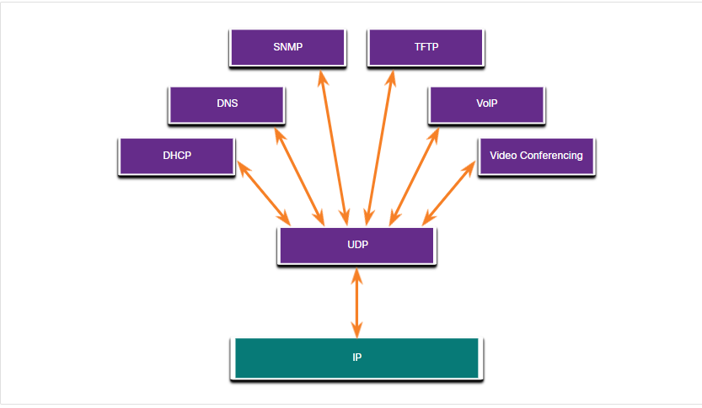
Огляд UDP Застосунки, які використовують UDP
Мультимедійні і відео застосунки, що працюють наживо - Такі програми допускають деякі втрати даних, при цьому вимагають дуже малих затримок або повної їх відсутності. Прикладами можуть бути VoIP і потокове відео.
Прості застосунки типу "запит-відгук"- Застосунки, що працюють у режимі простих транзакцій, при якому вузол, що надсилає запит, може не отримати відповіді. До них належать DNS і DHCP.
Програми, які самі забезпечують надійність - Однонаправлені з'єднання, які не потребують керування потоком, виявлення помилок, підтвердження про доставку та виправлення помилок, або ці функції може забезпечити сам застосунок. Прикладами є SNMP і TFTP.
Notes:
14 - Транспортний рівень
14.3 – Огляд UDP
14.3.4 – Застосунки, які використовують UDP
14.3.5 - Питання для самоперевірки – Огляд UDP

Slide 20
14.4 Номери портів
Notes:
14 - Транспортний рівень
14.4 – Номери портів

Slide 21
Номери портів Декілька окремих комунікацій
Протоколи транспортного рівня TCP і UDP використовують номери портів для керування кількома одночасними діалогами.
Номер порту джерела пов'язаний з вихідною програмою на локальному вузлі, тоді як номер порту отримувача пов'язаний з програмою призначення з боку отримувача.
Notes:
14 - Транспортний рівень
14.4 – Номери портів
14.4.1 - Декілька окремих комунікацій

Slide 22
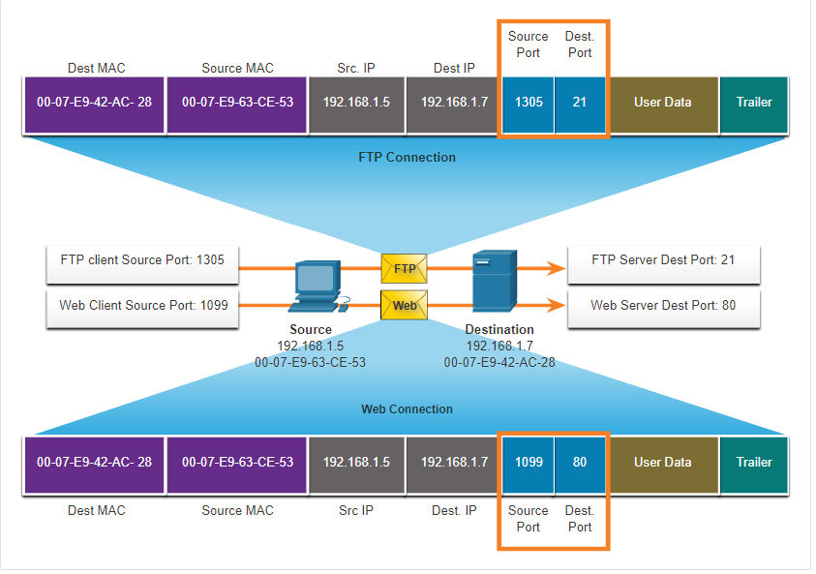
Номери портів Пари сокетів
Номери портів джерела та призначення прописані в сегменті.
Далі ці сегменти інкапсулюються в IP-пакети.
Комбінацію вихідної IP-адреси та номера порту джерела, або IP-адреси отримувача та відповідного номера порту призначення, називають сокетом.
Сокети дозволяють розрізняти декілька процесів, запущених на клієнтському комп'ютері, а також розмежовувати кілька звернень до серверного процесу.
Notes:
14 - Транспортний рівень
14.4 – Номери портів
14.4.2 – Пари сокетів

Slide 23
Номери портів Групи номерів портів
Група портів | Діапазон номерів | Опис
Відомі порти | від 0 до 1023 | Ці номери портів зарезервовані для традиційних або популярних служб і програм, таких як веб-браузери, поштові клієнти та клієнти віддаленого доступу. Визначені добре відомі порти для серверних застосунків загального призначення дозволяють клієнтам легко ідентифікувати пов’язані з ними служби.
Зареєстровані порти | від 1024 до 49151 | Ці номери портів призначаються IANA за запитом суб'єкта для використання конкретними процесами або програмами. Цими процесами, насамперед, є окремі застосунки, які користувач обрав для установки, а не традиційні програми, які використовують відомі номери портів. Наприклад, компанія Cisco зареєструвала порт 1812 для процесу автентифікації RADIUS-сервера.
Приватні та/або динамічні порти | від 49152 до 65535 | Ці порти також відомі як одноденні порти. ОС клієнта зазвичай призначає номери портів динамічно, коли ініціюється з'єднання зі службою. Після цього динамічний порт використовується для ідентифікації клієнтського застосунку протягом усього з'єднання.
Notes:
14 - Транспортний рівень
14.4 – Номери портів
14.4.3 — Групи номерів портів

Slide 24
Номери портів Групи номерів портів (Продовж.)
Відомі номери портів
Номер порту | Протокол | Прикладний рівень
20 | TCP | File Transfer Protocol (FTP) - Дані
21 | TCP | File Transfer Protocol (FTP) - Контроль
22 | TCP | Secure Shell (SSH)
23 | TCP | Telnet
25 | TCP | Simple Mail Transfer Protocol (SMTP)
53 | UDP, TCP | Domain Name Service (DNS)
67 | UDP | Dynamic Host Configuration Protocol (DHCP) - Сервер
68 | UDP | Dynamic Host Configuration Protocol - Клієнт
69 | UDP | Trivial File Transfer Protocol (TFTP)
80 | TCP | Hypertext Transfer Protocol (HTTP)
110 | TCP | Post Office Protocol version 3 (POP3)
143 | TCP | Internet Message Access Protocol (IMAP)
161 | UDP | Simple Network Management Protocol (SNMP)
443 | TCP | Hypertext Transfer Protocol Secure (HTTPS)
Notes:
14 - Транспортний рівень
14.4 – Номери портів
14.4.3 — Групи номерів портів (Подовж.)

Slide 25
Номери портів Команда netstat
TCP-з'єднання невідомого походження можуть становити серйозну загрозу безпеці. Netstat є важливим інструментом для перевірки з'єднань.
C:\> netstat
Active Connections
Proto Local Address Foreign Address State
TCP 192.168.1.124:3126 192.168.0.2:netbios-ssn ESTABLISHED
TCP 192.168.1.124:3158 207.138.126.152:http ESTABLISHED
TCP 192.168.1.124:3159 207.138.126.169:http ESTABLISHED
TCP 192.168.1.124:3160 207.138.126.169:http ESTABLISHED
TCP 192.168.1.124:3161 sc.msn.com:HTTP ESTABLISHED
TCP 192.168.1.124:3166 www.cisco.com:http ESTABLISHED
Notes:
14 - Транспортний рівень
14.4 – Номери портів
14.4.4 - Команда netstat
14.4.5 — Питання для самоперевірки — Номери портів

Slide 26
14.5 Процес TCP-з'єднання
Notes:
14 - Транспортний рівень
14.5 - Процес TCP-з'єднання

Slide 27
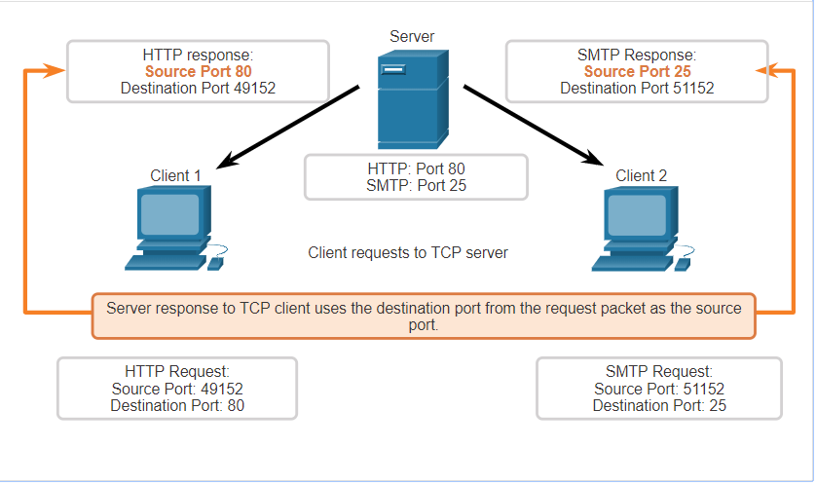
Процес TCP-з'єднання Процеси сервера TCP
Кожен прикладний процес, запущений на сервері, налаштований на використання певного номера порту.
Сервер не може мати дві служби, які працюють на одному і тому ж порті в межах одного сеансу транспортного рівня.
Активна серверна програма, пов'язана з визначеним портом, вважається відкритою. Це означає, що транспортний рівень приймає і обробляє сегменти, адресовані цьому порту.
Будь-який вхідний запит клієнта, адресований правильному сокету, приймається, а дані передаються серверному застосунку.
Notes:
14 - Транспортний рівень
14.5 - Процес TCP-з'єднання
14.5.1 — Процеси сервера TCP

Slide 28
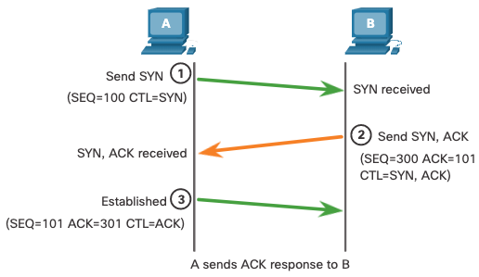
Процес TCP-з'єднання Встановлення TCP-з'єднання
Крок 1: Клієнт ініціює з'єднання типу "клієнт-сервер", надсилаючи запит до сервера.
Крок 2: Сервер підтверджує сеанс обміну даними за принципом "клієнт-сервер" і робить запит на відкриття з'єднання типу "сервер-клієнт".
Крок 3: Клієнт, що розпочинав з'єднання, зі свого боку підтверджує відкриття сеансу зв'язку між сервером і клієнтом.
Notes:
14 - Транспортний рівень
14.5 - Процес TCP-з'єднання
14.5.2 – Встановлення TCP-з'єднання

Slide 29
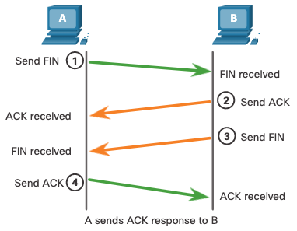
Процес TCP-з'єднання Закриття сеансу
Крок 1: Коли у клієнта немає більше даних для розміщення у потік, він надсилає сегмент зі встановленим прапорцем FIN.
Крок 2: Сервер надсилає ACK аби підтвердити отримання FIN для закриття сеансу зв'язку між клієнтом і сервером.
Крок 3: Сервер надсилає клієнту прапорець FIN для завершення сеансу зі свого боку.
Крок 4: Клієнт у відповідь надсилає сегмент ACK, щоб підтвердити отримання FIN від сервера.
Notes:
14 - Транспортний рівень
14.5 - Процес TCP-з'єднання
14.5.3 — Закриття сеансу

Slide 30
Процес TCP-з'єднання Аналіз тристороннього рукостискання TCP
Функції тристороннього рукостискання:
Встановлює присутність цільового пристрою у мережі.
Підтверджує, що на пристрої призначення активовано відповідну службу і він приймає запити на номер порту, який клієнт-ініціатор має намір використовувати.
Повідомляє пристрій призначення, що клієнт збирається налаштувати з'єднання за цим номером порту.
Після завершення обміну інформацією, сеанси закриваються і з'єднання розривається. Механізми передавання даних і встановлення з'єднання забезпечують функцію надійності TCP.
Notes:
14 - Транспортний рівень
14.5 - Процес TCP-з'єднання
14.5.4 — Аналіз тристороннього рукостискання TCP

Slide 31
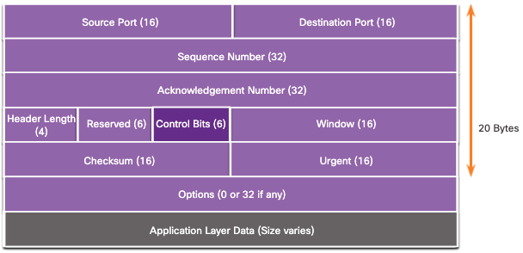
Процес TCP-з'єднання Аналіз тристороннього рукостискання TCP (Продовж.)
Вирізняють шість прапорців контрольних бітів:
URG - Urgent - покажчик терміновості.
ACK - Acknowledgment – прапорець підтвердження, який використовується при встановленні або припиненні з'єднання.
PSH - Push - функція проштовхування.
RST - Reset - перемикає з'єднання, коли стається помилка або затримка у часі.
SYN - Synchronize - синхронізація порядкових номерів, які використо-вуються при встановленні з'єднання.
FIN - Немає більше даних від відправника, використовуються для припинення сеансу.
Notes:
14 - Транспортний рівень
14.5 - Процес TCP-з'єднання
14.5.4 — Аналіз тристороннього рукостискання TCP

Slide 32
14.6 Надійність і керування потоком
Notes:
14 - Транспортний рівень
14.6 – Надійність і керування потоком

Slide 33
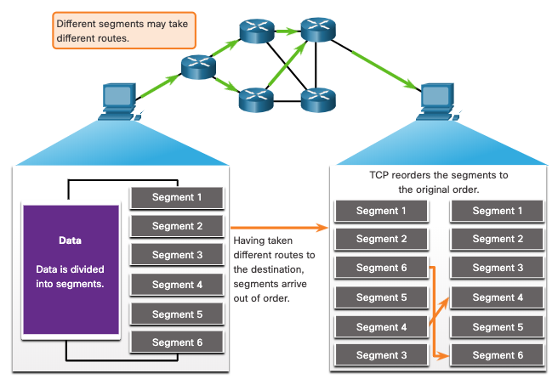
Надійність і керування потоком Надійність TCP - Гарантована і впорядкована доставка
TCP також допомагає підтримувати потік пакетів, щоб уникнути перевантаженості пристроїв.
Часто трапляється, що TCP-сегменти не прибувають до місця призначення.
Необхідно отримати усі сегменти і відновити з них вихідну послідовність даних.
Для цього у заголовку кожного пакета зазначаються порядкові номери.
Notes:
14 - Транспортний рівень
14.6 – Надійність і керування потоком
14.6.1 – Надійність TCP – Гарантована і впорядкована доставка

Slide 34
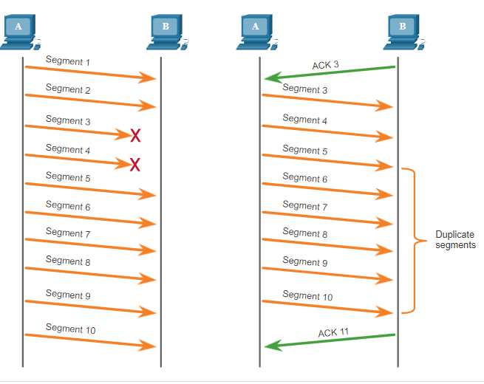
Надійність і керування потоком TCP Надійність — Втрата даних і ретрансляція
Незалежно від того, наскільки добре спроектована мережа, час від часу має місце втрата даних.
TCP забезпечує методи керування цими втратами сегментів. Серед цих методів - механізм повторного передавання сегментів для непідтверджених даних.
Notes:
14 - Транспортний рівень
14.6 – Надійність і керування потоком
14.6.3 Надійність TCP — Втрата даних і ретрансляція

Slide 35
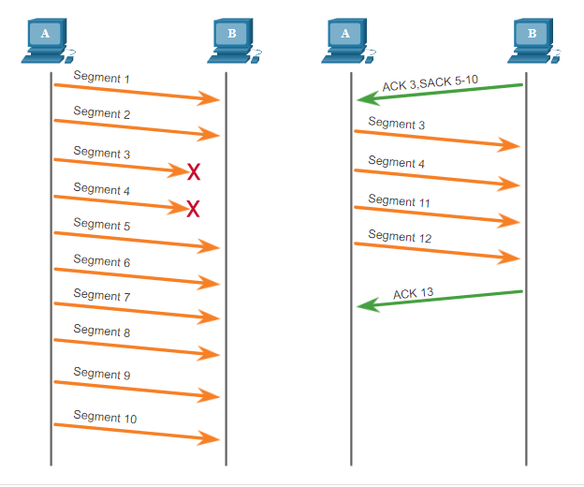
Надійність і керування потоком Надійність TCP — Втрата даних і ретрансляція (Продовж.)
Сучасні операційні системи вузлів зазвичай використовують додаткові функції TCP під назвою вибіркове підтвердження (SACK), яке узгоджується під час тристороннього рукостискання.
Якщо обидва вузли підтримують SACK, одержувач може явно підтвердити, які сегменти (байти) були отримані, навіть якщо послідовність надсилання була порушена.
Notes:
14 - Транспортний рівень
14.6 – Надійність і керування потоком
14.6.3 Надійність TCP — Втрата даних і ретрансляція (Продовж.)

Slide 36
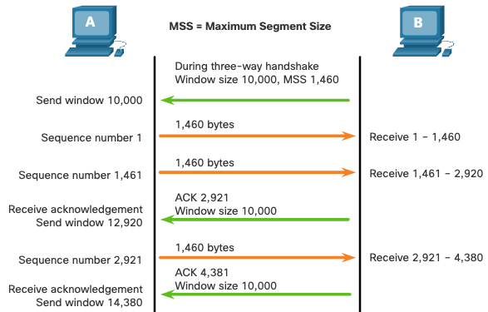
Надійність і керування потоком Керування потоком TCP — Розмір вікна та підтвердження
TCP також забезпечує механізми керування потоками даних.
Керування потоком - це кількість даних, які сторона призначення може надійно отримати і обробити.
Керування потоком даних допомагає підтримувати надійність передавання за протоколом TCP за рахунок регулювання швидкості потоку даних між вузлами джерела та призначення впродовж усього сеансу.
Notes:
14 - Транспортний рівень
14.6 – Надійність і керування потоком
14.6.5 – Управління потоком TCP – Розмір вікна та підтвердження

Slide 37
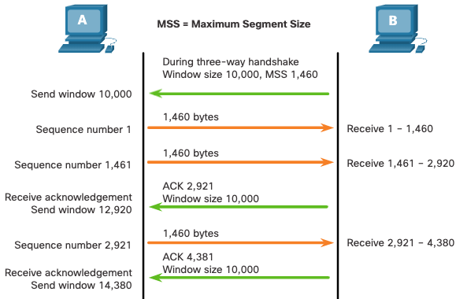
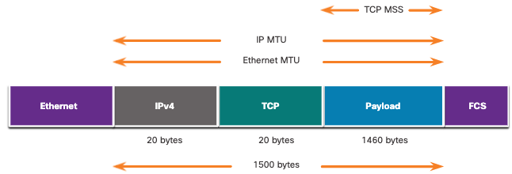
Надійність і керування потоком Керування потоком TCP – Максимальний розмір сегмента (MSS)
Максимальний розмір сегмента (MSS) — це максимальний обсяг даних, які може отримати пристрій призначення.
Зазвичай MSS становить 1460 байтів при використанні IPv4.
Вузол визначає величину свого поля MSS, вилучаючи заголовки IP і TCP з максимальної одиниці передавання даних (MTU) Ethernet, що за замовчуванням складає 1500 байтів.
1500 мінус 60 (20 байтів для заголовка IPv4 і 20 байтів для заголовка TCP) залишає 1460 байтів.
Notes:
14 - Транспортний рівень
14.6 – Надійність і керування потоком
14.6.6 — Керування потоком TCP — Максимальний розмір сегмента (MSS)

Slide 38
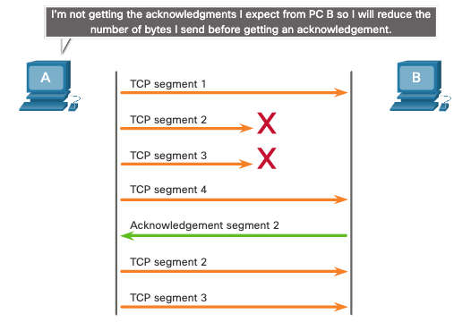
Надійність і керування потоком TCP Керування потоком TCP - Уникнення перевантаженості
При виникненні тисняви у мережі, перевантажений маршрутизатор змушений відкидати пакети.
Для уникнення тисняви та керування нею, TCP використовує різноманітні механізми оброблення перевантаженості, таймери та алгоритми.
Notes:
14 - Транспортний рівень
14.6 – Надійність і керування потоком
14.6.7 — Керування потоком TCP — Уникнення перевантаженості
14.6.8 — Питання для самоперевірки — Надійність і керування потоком

Slide 39
14.7 Передавання даних UDP
Notes:
14 - Транспортний рівень
14.7 Передавання даних UDP

Slide 40
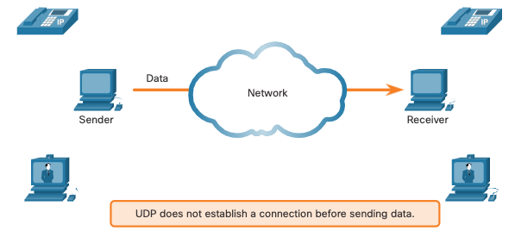
Передавання даних UDP Низькі накладні витрати UDP проти надійності
UDP не встановлює з'єднання. UDP забезпечує низькі накладні витрати транспортування, оскільки для цього протоколу характерний невеликий заголовок дейтаграм і відсутність контролю мережного трафіку .
Notes:
14 - Транспортний рівень
14.7 - Передавання даних UDP
14.7.1 - Низькі накладні витрати UDP проти надійності

Slide 41
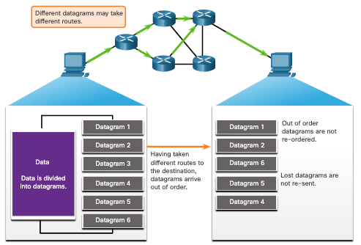
Передавання даних UDP Відтворення послідовності дейтаграм UDP
На відміну від TCP, UDP не відстежує порядкові номери.
UDP не має можливості відновити порядок надсилання дейтаграм.
UDP просто збирає дані у тій послідовності, у якій вони були отримані, і передає їх прикладній програмі.
Notes:
14 - Транспортний рівень
14.7 - Передавання даних UDP
14.7.2 — Відтворення послідовності дейтаграм UDP

Slide 42
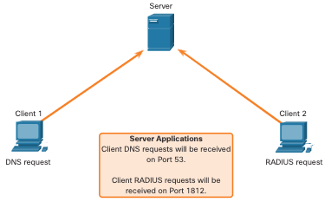
Передавання даних UDP Процеси і запити UDP-сервера
Серверним застосункам на основі UDP також призначені відомі або зареєстровані номери портів.
Коли протокол UDP отримує дейтаграму, призначену для одного з цих портів, він перенаправляє дані до відповідного застосунку на основі його номера порту.
Notes:
14 - Транспортний рівень
14.7 - Передавання даних UDP
14.7.3 — Процеси і запити UDP-сервера

Slide 43
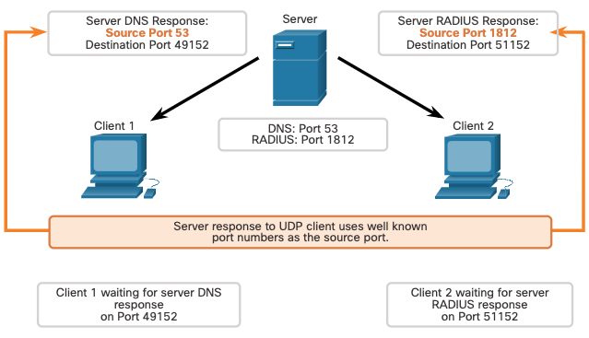
Передавання даних UDP Клієнтські процеси UDP
Процес UDP-клієнта динамічно вибирає номер порту із визначеного діапазону і використовує його як порт джерела під час обміну даними.
Порт призначення, як правило, це добре відомий або зареєстрований номер порту, призначений серверному процесу.
Після того, як клієнт обрав порти джерела і отримувача, ця пара портів використовується у заголовку всіх дейтаграм у процесі передавання.
Notes:
14 - Транспортний рівень
14.7 - Передавання даних UDP
14.7.4 — Клієнтські процеси UDP
14.7.5 Питання для самоперевірки – Передавання даних UDP

Slide 44
14.8 Практичне завдання з Розділу та Контрольна робота
Notes:
14 - Транспортний рівень
14.8 – Практичне завдання з розділу та контрольна робота

Slide 45
Практичні завдання і контрольна робота Packet Tracer - Обмін даними TCP і UDP
Це завдання у Packet Tracer передбачає:
Створення мережного трафіку в режимі моделювання
Вивчення функціональності протоколів TCP і UDP.
Notes:
14 - Транспортний рівень
14.8 – Практичне завдання з розділу та контрольна робота
14.8.1 – Packet Tracer – Обмін даними TCP і UDP

Slide 46
Практичне завдання з розділу та контрольна робота Що ми вивчили у цьому розділі?
Транспортний рівень виконує роль зв'язкового між прикладним рівнем і нижніми рівнями, які забезпечують передавання даних мережею.
Транспортний рівень включає протоколи TCP і UDP.
TCP налаштовує сеанси з'єднання, забезпечує надійність, підтримує доставку даних у порядку їх надсилання та виконує керування потоком.
UDP - це простий протокол, який забезпечує основні функції транспортного рівня.
UDP відтворює повідомлення у порядку надходження даних, втрачені сегменти повторно не надсилаються, немає попереднього налаштування сеансу зв'язку, UPD не інформує відправника про доступність ресурсів.
Протоколи транспортного рівня TCP і UDP використовують номери портів для керування декількома одночасними діалогами.
Кожен прикладний процес, запущений на сервері, налаштований на використання певного номера порту.
Номер порту призначається автоматично або налаштовується вручну системним адміністратором.
Щоб одержувач міг відтворити оригінальне повідомлення, необхідно отримати усі дані та відновити із сегментів їх початкову послідовність.
Notes:
14 - Транспортний рівень
14.8 – Практичне завдання з розділу та контрольна робота
14.8.2 – Що ми вивчили у цьому розділі?

Slide 47
Практичне завдання з розділу та контрольна робота Що ми вивчили у цьому розділі? (Продовж.)
У заголовку кожного пакету використовуються порядкові номери.
Керування потоком допомагає підтримувати надійність передавання TCP за рахунок регулювання швидкості надсилання даних між вузлами джерела й отримувача.
У кожному TCP-сегменті джерело може передати 1460 байтів даних. Це типовий MSS, який може отримати пристрій призначення.
Процес надсилання підтверджень вузлом призначення при обробці отриманих байтів і постійне регулювання вікна надсилання джерела відомі як "розсувне вікно".
Для контролю та уникнення тисняви TCP використовує кілька механізмів обробки перевантаженості.
Notes:
14 - Транспортний рівень
14.8 – Практичне завдання з розділу та контрольна робота
14.8.2 – Що ми вивчили у цьому розділі? (Продовж.)
14.8.3 — Контрольна робота з розділу - Транспортний рівень

Slide 48
Розділ 14: Транспортний рівень Нові терміни і команди
Мультиплексування діалогів
Сегменти
Дейтаграми
Протокол, орієнтований на з'єднання
Протокол без встановлення з'єднання.
Протокол без відстеження стану
Керування потоками
Впорядкована доставка
Пари сокетів
netstat
Тристороннє рукостискання
SYN
ACK
FIN
URG
PSH
RST
Початковий порядковий номер (ISN)
Вибіркове підтвердження (SACK)
Розсувне вікно
Максимальний розмір сегмента (MSS)
Максимальний блок передавання даних (MTU)
Уникнення перевантаженості
Notes:
14 – Транспортний рівень
Нові терміни і команди

